Slide 1
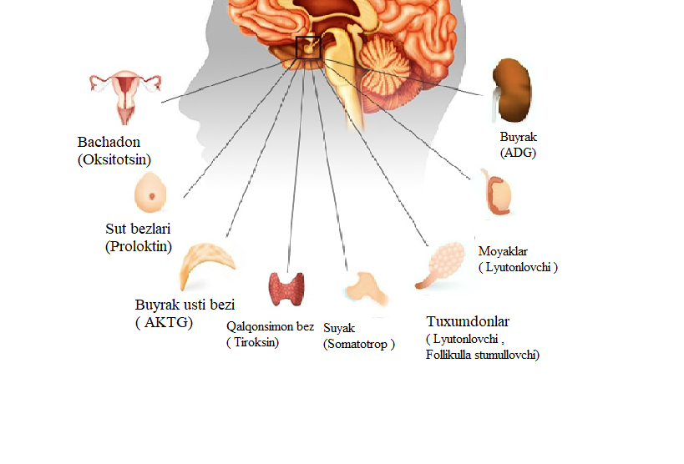
Mavzu: ICHKI SEKRETSIYA BEZLARI
Xayrullayeva N.D

Slide 2
Gormonlarning bir necha o‘ziga xos xususiyatlari bor:
Qonga ajralib chiqqan har bir gormon muayyan a’zo va uning vazifalariga ta’sir etib, ularda o‘ziga xos o‘zgarishlarni chaqiradi.
Gormonlar biologik jihatdan faol moddalar bo‘lib hisoblanadi. Masalan, 1 g adrenalin 10 mln baqaning ajratib olingan yurak ishini kuchaytira oladi.
Gormon distant ta’sir ko‘rsatadi, ya’ni qonga tushgan gormon, tegishli a’zolarga borib o‘zining ta’sirini ko‘rsatadi.
Gormonlarning molekulasi birmuncha kichik bo‘lganligi uchun hujayra membranasidan va kapillyar endoteliysidan oson o‘tadi.
Gormonlar to‘qimada bir muncha tez parchalanadi, shunday ekan, gormonlar organizmda yetarli miqdorda bo‘lishi, muayyan bezdan doim chiqib turishi zarur
Gormonlar fizik-kimyoviy va fiziologik xossalariga qarab 3 turga bo‘linadi:
1) Steroidli gormonlar.
2) aminokislota hosilalaridan tashkil topgan gormonlar.
3)Oqsil- peptid birikmali gormonlar.

Slide 3
Gipofiz. Gipofiz uch: oldingi (adenogipofiz), orqa (neyrogipofiz) va oraliq bo‘laklardan tuzilgan murakkab bezdir. Gipofizning oldingi bo‘lagi. Adenogipofizda 6 ta gormon ishlab chiqariladi, ulardan 4 tasi trop gormonlar (adrenokortikotrop yoki kortikotropin, tireotrop gormon yoki tireotropin) va 2 ta gonodotrop gormon – (follikulostimullovchi va lyuteinlovchi va 2 ta esa effektor gormonlar somatotrop gormon va prolaktin).

Slide 4
Adrenokortikotrop gormon yoki kortikotropin . Kortikotropin buyrak usti bezlari po‘stlog‘ining tutamli va turli sohasini o‘stirib va shu bezlardan chiqadigan gormonlar sintezini kuchaytiradi. Gonadotrop gormonlar yoki gonadotropinlar. Adenogipofizda ikki xil gonadotrop gormonlar ishlab chiqariladi. Bular follikulostimullovchi va lyuteinlovchi gormonlardir. Ayollar tuxumdonida follikulning rivojlanishini va yetilishini, erkak organizmida esa spermatogenezni va prostata bezining rivojlanishini tezlashtiradi. Somatotrop gormon yoki o‘sish gormoni. O‘sish gormoni organizmda o‘sish va jismoniy rivojlanish jarayonlariga ta’sir etadi. Bu gormonning nishon-a’zolari bo‘lib suyak hisoblanadi, bundan tashqari biriktiruvchi to‘qimalarga boy: muskullar, paylar va ichki a’zolarga ham o‘z ta’sirini ko‘rsatadi. Prolaktin. Sut bezlarida proliferativ jarayonlarni va o‘sishini tezlashtiradi. -Sutni hosil bo‘lishi va ajralishini kuchaytiradi. - Buyraklarda natriy va suvni reabsorbsiyasini kuchaytiradi, bu xol sut hosil bo‘lishda muxim axamiyat kasb etadi.

Slide 5
Gipofizning orqa bo‘lagi. Antidiuretik gormon (ADG) ta’siri organzmda ikki xil effektni yuzaga chiqaradi.
1. Bu gormon ta’sirida buyrakning distal kanalchalarida suvni qayta so‘rilishi ortadi, buning natijasida harakatlanayotgan qonning hajmi ortadi va shu bilan bog‘liq holda arterial bosim ham ortadi.
2. ADG «vazopressin» ADG katta dozalarda arteriolalarning torayishini, bu o‘z navbatida arterial bosimni ko‘tarilishiga olib keladi. ADG uzoq muddat yetarlicha sekretsiyalanmasa, qandsiz diabet kasalligiga olib keladi. Uning asosiy belgilari kuchli chanqash (polidipsiya) va siyish orqali ko‘p suyuqlik yo‘qotish (poliuri) bemor sutkasiga 10-20 litrgacha siyishi kuzatiladi.
Oksitotsin. Oksitotsin bachadon silliq muskulini qisqartiradi. Oksitotsin normal tug’ruq kechishini ta’minlaydi. Oksitotsin laktatsiya jarayonining idora etilishida ham ishtirok etadi.
Gipofizning oraliq bo‘lagi. intermedin yoki melanin stimullovchi gormon orqa bo‘lak gormonlari bilan birga chiqadi. Melanin odamda teri pigmentatsiyasini boshqaradi.

Slide 6
Qalqonsimon bez. Tiroksin va triyodtironin biosintezi tirozin aminokislotalarini yodlash yo‘li bilan amalga oshiriladi. Bezda yodli birikmalar: monoyodtirozin va diyodtirozinlar sintez qilinadi. Qalqonsimon bez gormonlarining ta’siri organizmning metabolitik faolligini oshirishi orqali namoyon bo‘ladi. Bunda hamma turdagi moddalar almashinuvi (oqsil, yog’ va uglevod) kuchayadi, bu esa energiya hosil bo‘lishining ko‘payishiga va asosiy almashinuvning ortishiga olib keladi. bu gormonlarning yetishmasligi ham aqlan, ham jismonan barkamolligiga putur etadi (kretinizm). Barcha turdagi moddalar almashinuvining faollashuvidan hamma a’zolar faoliyati faollashadi. Issiqlik hosil bo‘lishi kuchadi, bu esa tana haroratining ortishiga olib keladi. Yurak ishi tezlashadi (taxikardiya, arterial bosimning ortishi, qon daqiqalik hajmining ko‘payishi).

Slide 7
Qalqonsimon oldi bezlari. Organizmdagi kaltsiy almashinuvi paratgormon va kaltsiotonin hisobiga amalga oshadi. Paratgormon yoki paratirin qalqonsimon oldi bezlarida sintezlanadi. U qondagi kalsiy miqdorini oshiradi. Paratgormon kalsitriol sintezini kuchaytiradi, bu esa vitamin D3 ning faol metaboliti bo‘lib hisoblanadi. Vitamin D3 oldiniga terida ultrabinafsha nurlari ta’sirida nofaol holatda hosil bo‘ladi, so‘ngra esa paratgormon ta’sirida jigar va buyrakda faollashadi. Giperkalsiemiya yurak faoliyatining turg‘un ishlashini buzadi, bundan tashqari hazm qilish traktida, Ca₂⁺ ionlarini stimullovchi ta’siri natijasida oshqozonda gastrin va xlorid kislota hosil bo‘lishi buziladi, bu holat esa oshqozon yarasini vujudga keltiradi.
Buyrak usti bezlari. Buyrak usti bezlari po‘stloq va mag‘iz qavatidan iborat Aldosteron buyrakning distal kanalchalarida Na⁺ reabsorbsiyasini va bir vaqtning o‘zida kaliy ionlarini siydik bilan ko‘p chiqib ketishini kuchaytiradi. Aldosteronning sekretsiyasi ortganda, organizmning shishishga moyilligi ortadi, bu esa organizmda natriy va suvning ushlanib qolinishidan kelib chiqadi. Aldosteron gormon sekretsiyasining pasayishi organizmdan natriy va suvning ko‘plab chiqib ketishiga sabab bo‘ladi, o‘z navbatida qon tomirlarda harakatlanayotgan qon hajmi va arterial bosim pasayadi.

Slide 8
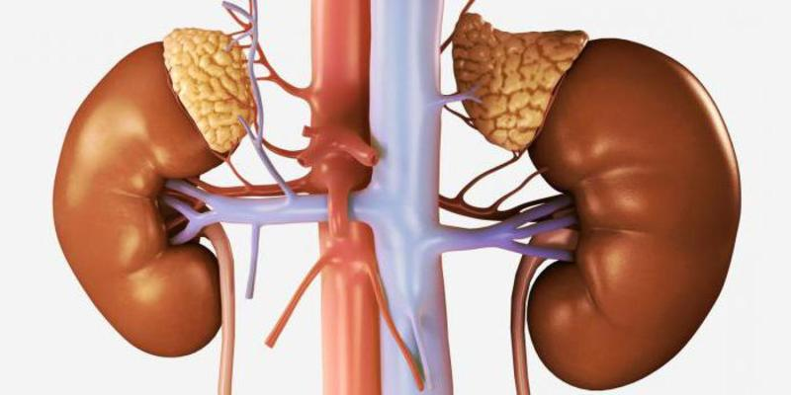
a) Glyukokortikoidlar ta’sirida oqsillar parchalanishi stimullanadi. Bu ta’sirning asosida qon plazmasidan hujayra ichiga aminokislotalar transportining keskin sekinlashuvi yotadi, bu esa oqsillar biosintezi bosqichlarini tormozlaydi. Oqsillarning katabolizmi muskul massasining kamayishiga, osteoparozga va shuningdek yaralarni bitish tezligining pasayishiga olib keladi. Oqsillarning parchalanishi, hazm qilish trakti shilliq qavatining himoya sohasida oqsil komponentlarining kamayishiga olib keladi. Bu holat xlorid kisloti va pepsinning agressiv ta’sirini oshiradi va natijada peptik yaralar hosil bo‘lishiga olib keladi.
b) Glyukokortikoidlar yog‘ni yog‘ depolaridan mobilizatsiyasini kuchaytiradi va qon plazmasida yog‘ kislotalari konsentratsiyasini oshiradi. Shular bilan bir qatorda yuz sohasida, ko‘krak va gavdaning yon bosh sohalarida yog‘ning to‘planishiga olib keladi.
v) Organizmga glyukokortikoidlarning yuborilishi
qon plazmasida glyukoza miqdorining
ortishiga olib keladi (giperglikemiya).

Slide 9
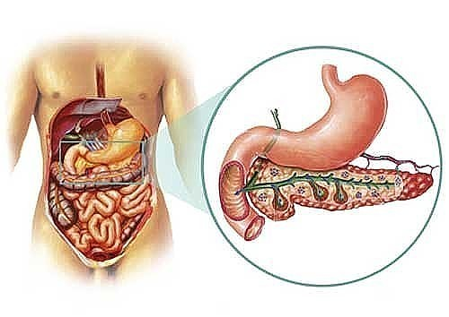
Oshqozon osti bezi. Oshqozon osti bezi endokrin faolligini Langergans orolchalari ta’minlaydi. β hujayralar oshqozon osti bezi Langergans orolchasining 60 % ini tashkil qiladi. Ular insulin ishlab chiqaradi, u hamma turdagi moddalar almashinuviga ta’sir etadi, lekin hammadan ham qon plazmasidagi glyukoza miqdorini pasaytiradi. Insulin (polipeptid) kimyoviy yo‘l bilan sintez qilingan. Insulin ta’sirida hujayra membranasining glyukoza va aminokislotalarga nisbatan o‘tkazuvchanligi keskin ortadi (20 marotaba), bu esa oqsillar biosintezi va bioenergetik jarayonlarining kuchayishiga olib keladi.
Insulin sekretsiyasi yetarlicha bo‘lmaganda qandli diabetga olib keladi. Bunda qon plazmasida keskin glyukoza miqdori ortib ketadi, Qonda insulin miqdorining keskin ortib ketishi, darhol gipoglikemiya chaqiradi, bu holat insonni xushidan ketishiga olib kelishi mumkin (gipoglikemik koma).

Slide 10
Jinsiy bezlar. Erkak jinsiy gormonlari – androgenlar - testosterondir. Bu gormonning qonga o‘tishi erkaklarda birlamchi va ikkilamchi jinsiy belgilarni adekvat rivojlanishini ta’minlaydi. Ayollar jinsiy gormonlari bezlaridan (tuxumdon) estrogenlar va progesteron ishlab chiqariladi. Estrogenlar ta’sirida birlamchi va ikkilamchi ayollar jinsiy belgilarining yuzaga chiqishi tezlashadi.
Yo‘ldosh gormonlari. Xomiladorlikning ichki sekretsiya bezlari tomonidan boshqarilishida yo‘ldosh ham ishtirok etadi. Yo‘ldoshdan estrogen, progesteron va xorion gonadotropini chiqadi.
Epifiz. Epifiz bosh miya markazida, uchinchi qorincha tubida joylashgan. Odam epifizining diametri 3-4 mm. Bu bezdan melatonin gormoni sintezlanadi. Melatonin pigment almashinuvini, jinsiy faoliyatni. xujayralar bo‘linishini va rivojlanishini boshqarilishida ishtirok etadi. Melotanin hujayralar bo‘linishini sekinlashtirib, o‘smaga qarshi ta’sir ko‘rsatadi.
Ayrisimon bez (timus). Ayrisimon bez immun tizimning markaziy a’zosi bo‘lib hisoblanadi. Timozin, timin, tomotoksin va boshqa moddalarr sintezlanadi. Bu moddalar immunitetning turli omillariga, limfopoezga, nerv-muskul o‘tkazilishiga ta’sir qiladi. Ammo ular chin gormon hisoblanmaydi. Mavjud ma’lumotlar ayrisimon bezning immun tizimi va ichki sekretsiya bezlari faoliyatini idora etib turadi.

